Slide 1
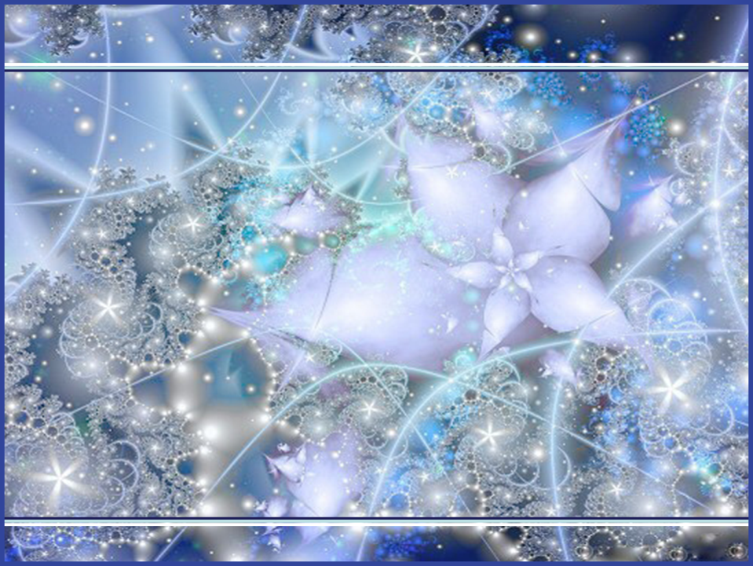

Элективный курс
«Математика и гармония
окружающего мира»
ИЗЯЩЕСТВО И КРАСОТА
МИРА ФРАКТАЛОВ
Занятие № 9.

Slide 2
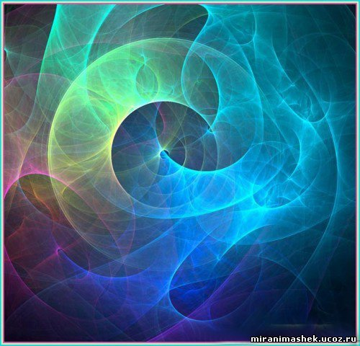
Цели и задачи
познакомиться с основами фрактальной теории и исследовать аспекты математического обоснования построения и графической интерпретации фрактальных образов.
Цель:
Задачи:
изучить историю развития фрактальной геометрии
и возможности её применения;
познакомиться со свойствами и классификацией
фракталов;
исследовать методы построения фрактальных
множеств;
рассмотреть задачи на фрактальные множества;
собрать коллекцию фрактальных образов.

Slide 3
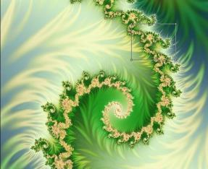
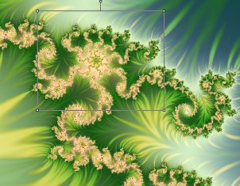
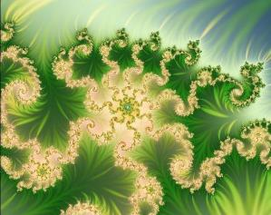
Фрактальные фигуры и их свойства
Фрактал – геометрическое образование, состоящее из системы самоподобных фигур, расположенных относительно друг друга закономерным образом: любая часть фрактала содержит его уменьшенное изображение.
Свойства фракталов:
обладают нетривиальной структурой на всех шкалах;
содержат произвольно малые масштабы;
обладают свойством самоподобия;
обладают дробной "фрактальной" размерностью;
могут быть построены при помощи рекурсивной процедуры;
слишком нерегулярны, чтобы быть описанными на
традиционном геометрическом языке.

Slide 4





Классификация фракталов
Системы итерируемых функций
Рукотворные
Природные
Фракталы
Недетерминированные
Детерминированные
Стохастические
Алгебраические
Геометрические

Slide 5
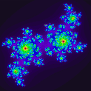
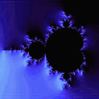
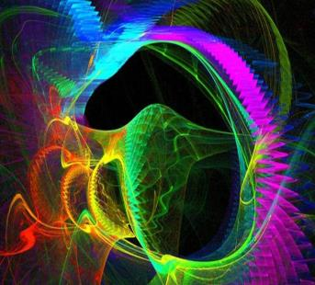
Алгебраические фракталы
Алгебраическими названы фракталы, при создании которых итерированию (повторению) подвергаются алгебраические формулы.
Алгоритм построения алгебраических фракталов:
берется формула, задающая функцию;
вычисляется значение функции для указанного числа;
результат подставляется в ту же формулу и получается следующее число.
Повторяя эту процедуру много раз, получается множество, обладающее фрактальными свойствами и состоящее из чисел, которые являются точками фрактала.

Slide 6
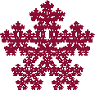
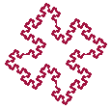
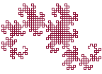
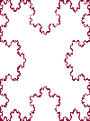
Геометрические фракталы
Геометрическими названы фракталы, при создании которых итерированию подвергаются не алгебраические формулы, а геометрические объекты.
Пятиугольник Дагера | Фрактал Мандельброта | Кривая Дракона | Крест Коха

Slide 7
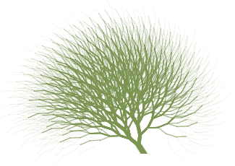
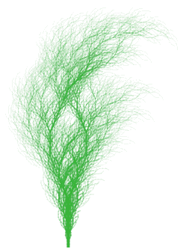


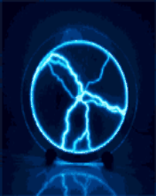
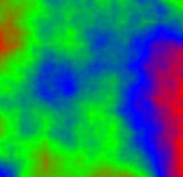
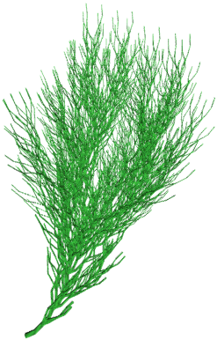

Стохастические фракталы
Стохастические фракталы – это случайные последовательности, состоящие из бесконечно большого числа случайных событий, обладающие свойством самоподобия. Это означает, что каждый достаточно длинный конечный отрезок будет иметь приблизительно те же характеристики, что и вся последовательность в целом.

Slide 8
Методы построения фракталов
Треугольник Серпинского — фрактал, один из двумерных аналогов множества Кантора, предложенный польским математиком Серпинским в 1915 году.
Алгоритм построения треугольника Серпинского
Проводим прямые, параллельные
сторонам равностороннего треугольника,
разбивающие его на четыре равных
треугольника.
Удаляем центральный треугольник.
С тремя оставшимися треугольниками
поступаем аналогичным образом.
Продолжая этот процесс бесконечно, получим бесконечную последовательность.

Slide 9
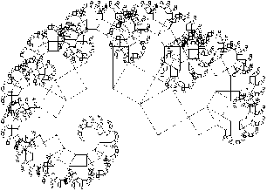
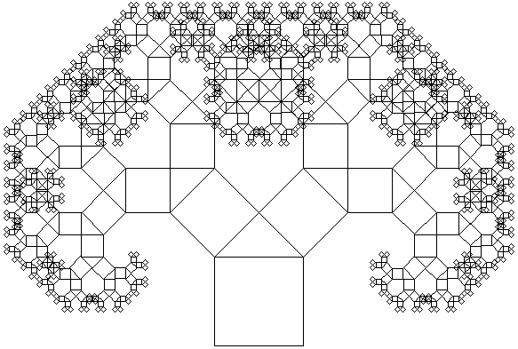
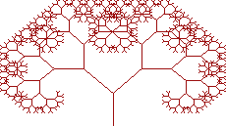
Дерево Пифагора

Slide 10
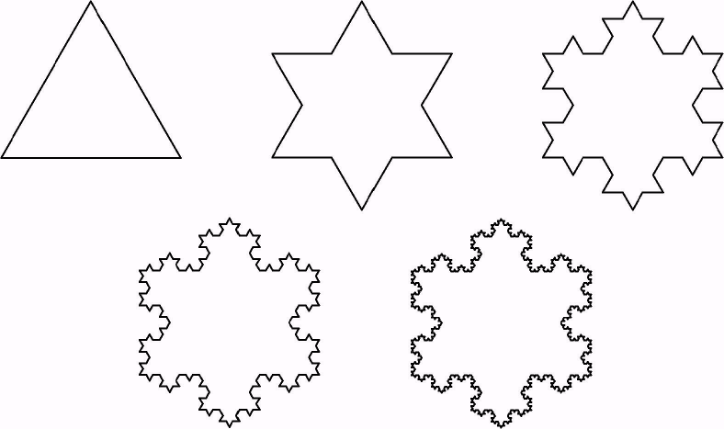
Решение математических задач на фракталы
Задача. Найти диаметр окружности, описанной около n-ой итерации снежинки Коха КS.
Решение.
Опишем около KS₁ окружность так, чтобы вершины А₁, А₂, А₃, А₄, А₅, А₆ первой итерации KS₁ оказались на данной окружности.
А₄
2.1. Заметим, что А₁А₄= А₄О₁+О₁О₂+О₂О₃+О₃А₁=
=
А₃
B₃
B₄
А₅
О₁
2.2.
Отрезок А₁А₄ - диаметр окружности, описанной около первой итерации кривой Коха. Поскольку данная окружность описана и около равностороннего треугольника А₁А₃А₅ с длиной стороны, равной 1, то её диаметр равен .
B₂
О₂
B₅
А₂
B₁
О₃
B₆
А₆
Ответ:
А₁

Slide 11
Алгоритмы построения фракталов
Алгоритм построения фрактала «Цветок»
Возьмем окружность с произвольным центром и радиусом.
Разобьем эту окружность на углы по 60°.
Строим семь окружностей с центрами на биссектрисах этих углов и радиусами R/3.
Применительно к каждой из полученных окружностей повторяем данный алгоритм.
R
о
Конечный результат – фрактал «Цветок».

Slide 12
Алгоритм построения фрактала «Сердце»
1. Возьмем отрезок длиной а.
Разделим отрезок на три равные части длины а/3 и на каждом из отрезков построим квадрат со стороной а/3 , располагая первый и третий квадраты в верхнюю полуплоскость, а второй квадрат – в нижнюю относительно исходного отрезка.
Повторим эту процедуру для каждой сороны квадрата.
Конечный результат – фрактал «Сердце».

Slide 13
Алгоритм построения фрактал «Звезда»
Возьмем правильный треугольник со стороной а и впишем в него правильный шестиугольник со стороной а/3, проведем диагонали вписанного шестиугольника.
На трех сторонах шестиугольника построим правильные треугольники.
Впишем в каждый получившийся правильный треугольник шестиугольник со стороной а/9 и построим правильные треугольники на тех его сторонах, где их нет.
4. Далее применяем описанные действия к каждому получившемуся треугольнику.
Конечный результат – фрактал «Звезда».

Slide 14
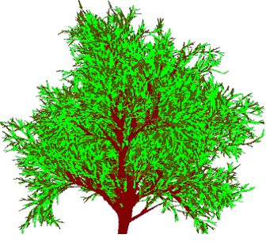
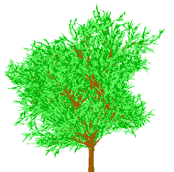
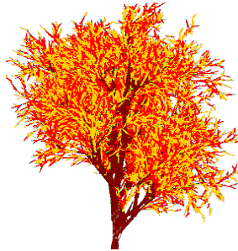
Программа построения фрактальных деревьев
Алгоритм построения фрактальных деревьев на языке Pascal:
берется ствол дерева случайной длины;
от этого ствола строятся несколько ветвей тоже случайной длины, при этом толщина уменьшается;
далее от каждой ветки строится еще несколько веток (хотя от некоторых ничего не строится совсем), и цикл повторяется.
При этом на каждом шаге проверяется длина ветки, если она меньше некоторой заранее определенной величины, то вместо веток рисуется лист, и для этой ветки процесс прекращается.

Slide 15



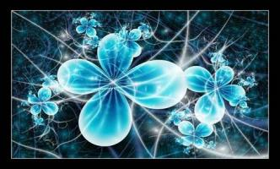



Спектр применения фракталов
Моделирование
природных
объектов
Естественные
науки
Психология
Информатика
Экономика
Литература
Музыка
Радиотехника

Slide 16
Итоги занятия
Изучена классификация фракталов
Сформулированы алгоритмы построения фракталов
Рассмотрена программа построения фрактальных деревьев
Собрана коллекция фрактальных образов
Рассмотрены математические задачи на фракталы

Slide 17
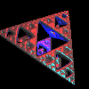
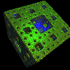
Домашнее задание
Пополнить коллекцию фрактальных образов.
Решить задачи.
Найти длину границы кривой Коха.
Определить площадь n-ой итерации снежинки Коха.

